Slide 1

제4회 국토교통 온라인 해커톤 경진대회
포스트 코로나,
고령자의 안전한 이동을 위한
서울시 자치구 및 지하철역 분석
presented by. 알파팀
Notes:
제목 : 유동인구와 지하철 이용량을 고려한 노인 코로나 확산 예방을 위한 자치구별 거점 제시

Slide 2
INDEX
개요
주제 및 선정 배경
데이터 소개
서론
코로나가 서울시 대중교통에 미친 영향
코로나 데이터 분석을 통한 고령층의 코로나 치명성 검증
고령층 지하철 이용현황
결과 도출 및 분석
서울시 자치구별 전체 유동인구와 고령 유동인구 상관관계 분석
유동인구와 지하철 이용인원간의 상관관계
고령자가 많은 자치구 및 지하철역 분석 및 코로나 위험 지역 추출
제언
제언 : 향후 활용 방안

Slide 3
COVID-19
개요
주제 및 선정 배경
데이터 소개

Slide 4
00
주제 및 선정 배경
서울
노인인구
(고령자)
지하철
“
”
포스트 코로나 시대, 고령자의 안전한 이동을 위한
서울시 자치구, 지하철 역별 이동행태 및 교통 데이터 분석

Slide 5
00
데이터 소개
DS4C
코로나19 확진자 데이터
PatientInfo.csv
TimeAge.csv
Region.csv
Case.csv
KT
행정동별 유동인구
fpopl_2019.csv
fpopl_2020.csv
adstrd_master.csv
한국교통안전공단
교통카드 빅데이터
DW_USER_TYPE, 이용자유형 데이터
DM_STTN_T, 정류장 데이터
DD_AREA.dat, 지역코드 데이터
DM_PUBTRF_USESTF_T.dat , 대중교통이용인원 데이터
SKT
서울시 유동인구
FLT_SEOUL_04MONTH.csv
FLT_SEOUL_05MONTH.csv
Floating_Population_2004.csv
Floating_Population_2005.csv
외부
데이터
서울특별시
노인여가 복지시설 통계
서울시 노인여가 복지시설 (구별) 통계.xlsx

Slide 6
COVID-19
서론
1. 코로나가 서울시 대중교통에 미친 영향
2. 코로나 데이터 분석을 통한 고령층의 코로나 치명성 검증
3. 고령층 지하철 이용현황

Slide 7
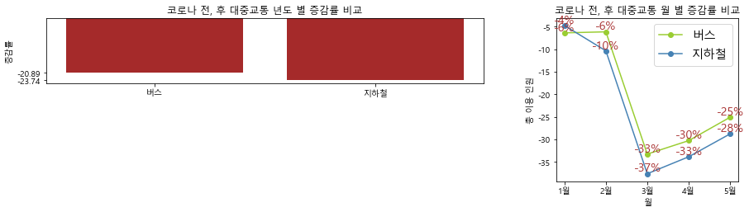
01
코로나가 서울시 대중교통에 미친 영향
1.1. I 코로나 전후 서울시 대중교통 이용 증감률 비교
2020년 코로나 확산 전후 서울시 대중교통 수단별 증감률 비교
2019년 대비 2020년 대중교통 이용률이 감소함 (버스: 약 21% 감소, 지하철: 약 24%감소)
버스 이용 감소폭보다 지하철 이용 감소폭이 더 컸음
2월부터 지하철 이용 감소폭이 버스 이용 감소폭보다 더 큼

Slide 8
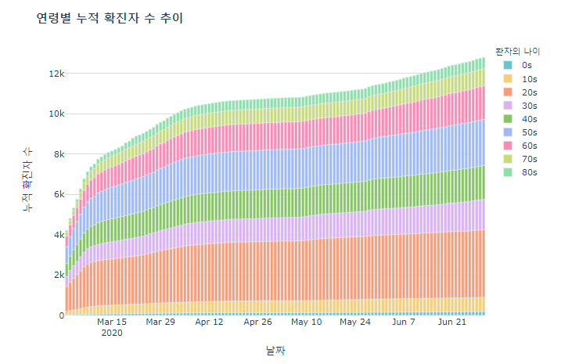
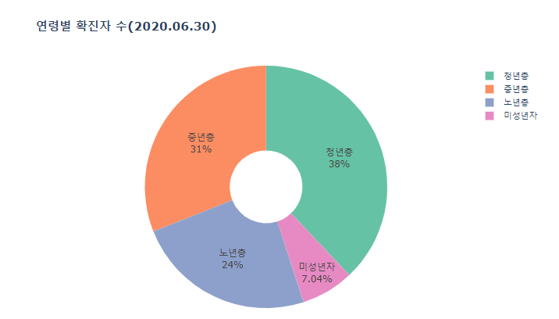
02
코로나 데이터 분석을 통한 고령층의 코로나 치명성 검증
2.1. I 연령대별 누적 확진자 수 및 누적 사망자 수
2020년 3월부터 6월까지의 연령별 누적 확진자 수 추이
2020년 6월 30일 기준 연령별 확진자
3월 중순 이후 코로나 확진자가 급속도로 증가하였고, 전 기간동안 확진자 중 20대와 50대가 많음
6월 말일 기준 연령별 확진자 수를 보았을 때 청년층(38%)이 가장 많았으며, 중년층, 노년층, 미성년자 순

Slide 9
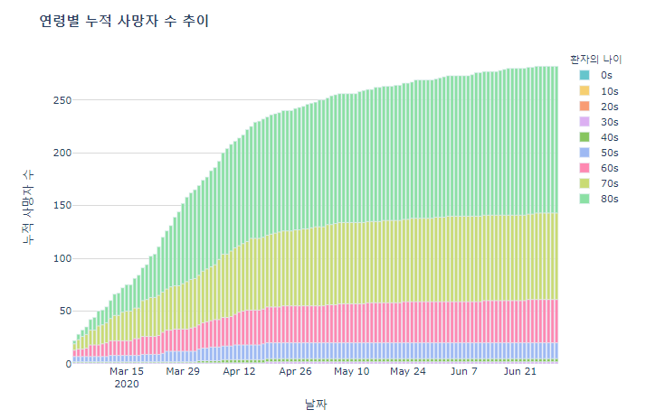
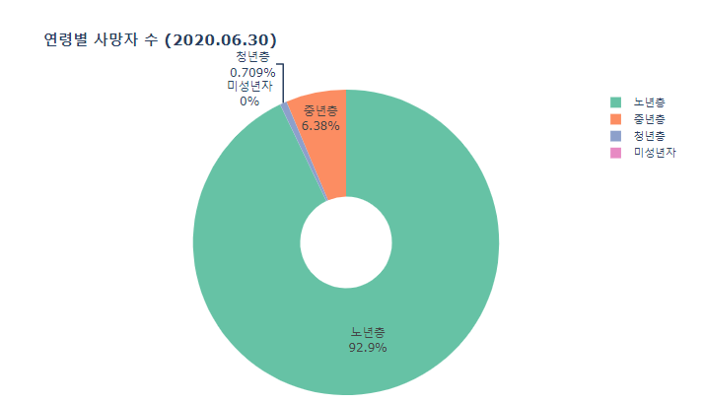
02
코로나 데이터 분석을 통한 고령층의 코로나 치명성 검증
2.2. I 연령대별 누적 확진자 수 및 누적 사망자 수
2020년 3월부터 6월까지의 연령별 누적 사망자 수 추이
2020년 6월 30일 기준 연령별 사망자
3월 말 이후 노년층의 사망자가 급속도로 증가하였으며, 그중 80대의 사망자가 급증하였음
반면, 6월 말일 기준 연령별 확진자 수를 보았을 때,노년층이 전체 사망자(282명) 중 92.9%(262명)으로 압도적으로 많음

Slide 10
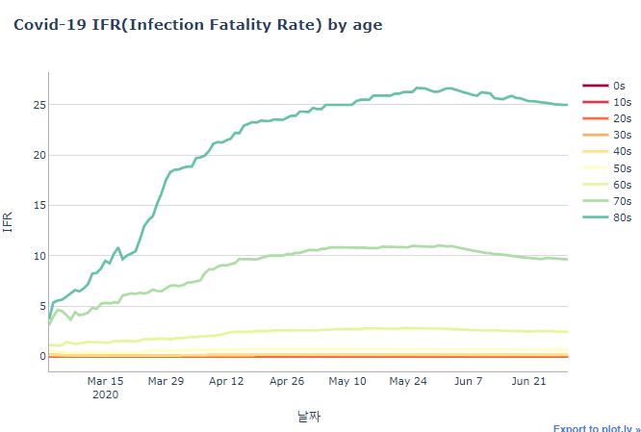
02
코로나 데이터 분석을 통한 고령층의 코로나 치명성 검증
2.3. I 연령별 치사율 비교
연령별 치사율 추이
치사율은 60대부터 뚜렷하게 나타나며, 3, 4월의 대구, 경북 지역의 신천지 집단 감염 사태 이후로 80대의 치사율이 치솟음
5, 6월에 접어들면서 코로나의 확산속도 및 감염추세가 완화됨에 따라 각 연령별 치사율도 유지 및 감소 추세지만,
여전히 고령자의 치사율은 높은 상태로 유지되는 편
코로나가 다시 확산하게 된다면 고령자의 치사율 또한 다시 높아질 가능성 존재
Notes:
코로나 데이터를 분석한 결과, 고령자(60대 이상)는 다른 연령층보다 코로나19 감염이 생사에 치명적, 즉 훨씬 취약하다는 것을 알 수 있다..

Slide 11
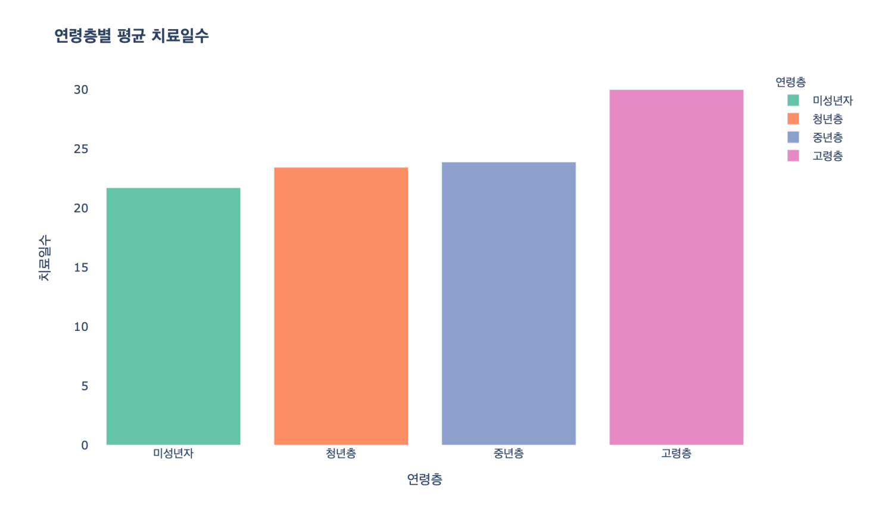
02
코로나 데이터 분석을 통한 고령층의 코로나 치명성 검증
2.4. I 연령별 코로나 평균 치료일수
연령별 코로나 평균 치료일수 비교
고령층이 압도적으로 치료일수(약 30일, 29.96일)가 길었으며, 중년층(23.85일), 청년층(23.41일), 미성년자(21.68일) 순
결론적으로, 연령이 높을수록 치료일수도 길어진다는 사실 알 수 있었음
▶ 분석 결과, 고령자는 다른 연령층보다 코로나 감염이 생사에 치명적, 즉 훨씬 취약하다는 것을 사실 확인 및 검증
Notes:
코로나 데이터를 분석한 결과, 고령자(60대 이상)는 다른 연령층보다 코로나19 감염이 생사에 치명적, 즉 훨씬 취약하다는 것을 알 수 있다..

Slide 12
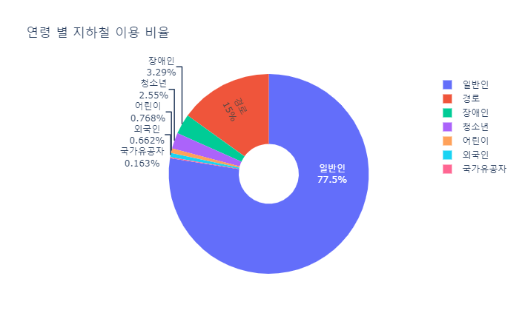
03
고령층 지하철 이용현황
3.1. I 서울시 대중교통 이용인원 중 고령층 비율
연령별(이용자별) 지하철 이용 비율
일반인 다음으로 고령층의 지하철 이용량이 가장 높았음
일반인 제외 특정 유형 이용자들 중 압도적 1위

Slide 13
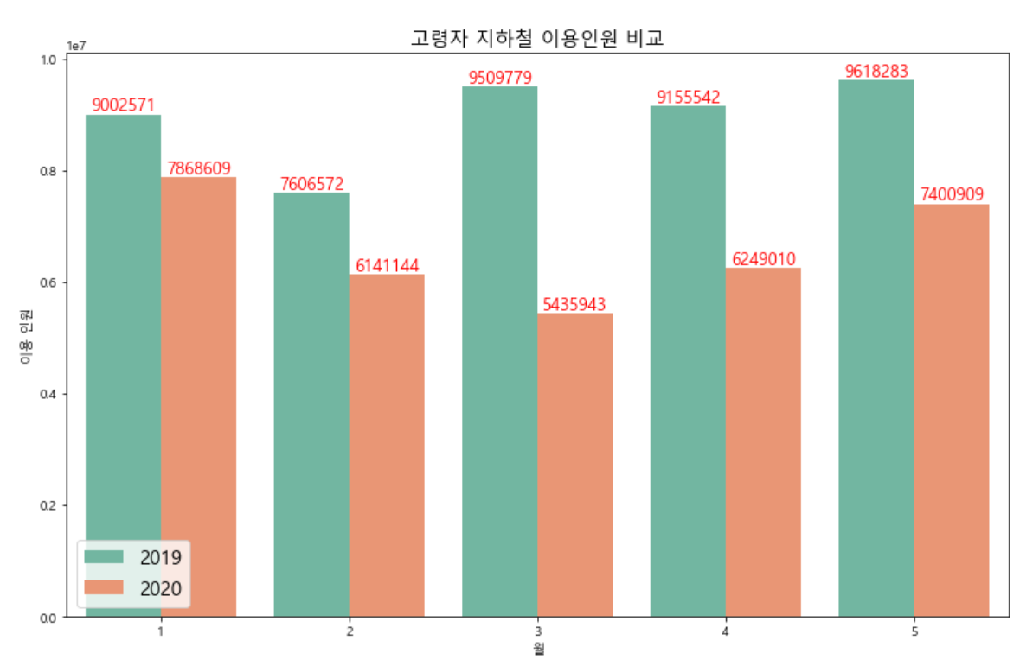
03
고령층 지하철 이용현황
3.2. I 고령자의 지하철이용인원
2019 vs 2020 고령자의 대중교통 이용인원 변화
2019년 대비 2020년 1월~5월 모두 고령층 지하철 이용인원 감소 추세
코로나 확산세가 가장 심했던 3월의 이용인원이 가장 적음(감소율 또한 가장 높음)
강력한 사회적 거리두기(3/22 ~ 4/19) 영향으로 지하철 이용인원 은 계속해서 감소 추세
생활 속 거리두기 전환(5월 이후)과 황금연휴 영향으로 5월의 전년 대비 감소폭은 3,4월에 비해 적은 모습

Slide 14
COVID-19
결과 도출 및 분석
4. 서울시 자치구별 전체 유동인구와 고령 유동인구 상관관계 분석
5. 유동인구와 지하철 이용인원간의 상관관계
6. 고령자가 많은 자치구 및 지하철역 분석 및 코로나 위험 지역 추출

Slide 15
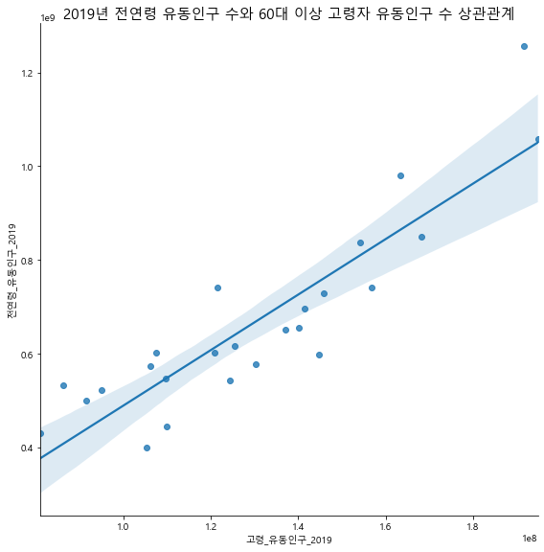
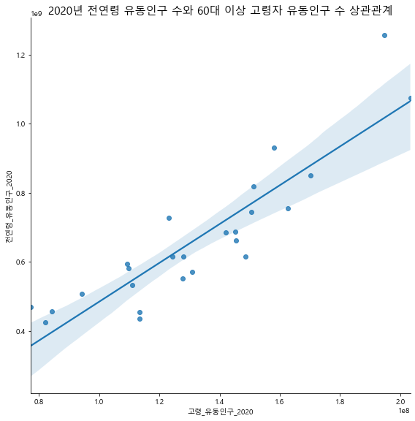
04
가설 검증 : 유동인구 수가 많은 지역에 코로나 감염자 수도 많을 것이다
4.1. I 서울시 자치구별 전체 유동인구와 고령 유동인구 상관관계 분석
2019, 2020 전체 유동인구와 고령 유동인구 간의 상관관계 분석
코로나 데이터에 결측치가 다수 존재. 확진자의 연령 구분이 어려움
전체 확진자 수를 분석하는 대신 전체 유동인구와 60대 이상 고령 유동인구의 상관관계를 분석
2019년, 2020년 1~5월 자치구별 유동인구 수를 전연령, 60대 이상 고령자로 나누어 둘의 상관관계를 분석
2019년의 상관계수가 0.892 , 2020년의 상관계수가 0.896로, 매우 높은 상관관계가 있음을 확인
► 전체 유동인구가 많은 지역일수록 60대 이상의 고령 유동인구도 많다

Slide 16
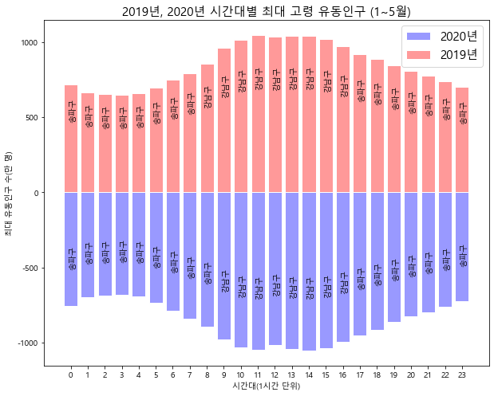
04
상관관계 분석_ 유동인구와 코로나 감염간의 상관관계
4.2. I 시간대별 최대 고령 유동인구를 기록한 자치구 추출
2019, 2020년 모두 송파구와 강남구에서 가장 높은 고령 유동인구가 기록됨
2020년도 기준, 개인 생활시간인 0~7시, 17~23시에는 송파구에서 가장 많은 고령 유동인구가 측정됨
주요 활동시간인 9~16시에는 강남구에서 가장 많은 고령 유동인구가 측정됨
► 두 곳 모두 유동인구수가 높게 측정되지만, 송파구는 거주지의 성격을 띠고 강남구는 상업지의 성격을 띠고 있음

Slide 17
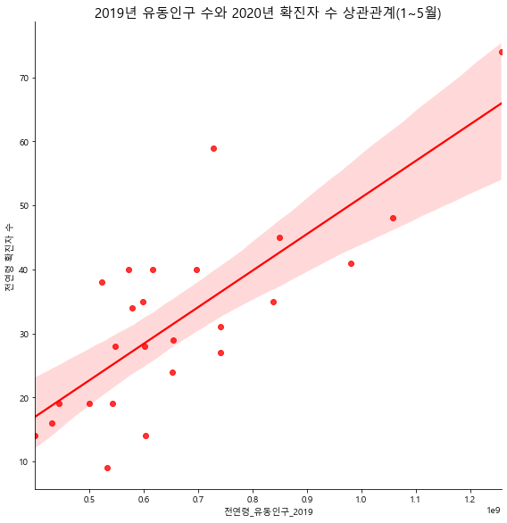
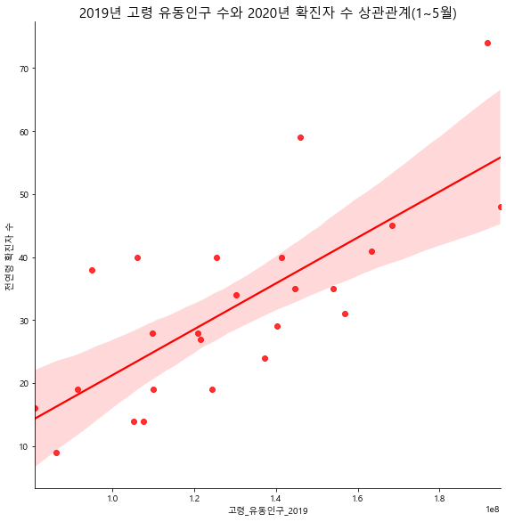
04
상관관계 분석_ 유동인구와 코로나 감염간의 상관관계
4.3. I 서울시 자치구별 유동인구와 코로나 확진자 수 상관관계 분석
2019년 전체 유동인구, 고령 유동인구와 코로나 확진자 간의 상관관계 분석
자치구별 2019년 전체 유동인구, 고령 유동인구와 2020년 코로나 확진자 수 간의 상관관계를 분석
전체 유동인구와의 상관계수가 0.777, 고령 유동인구와 상관계수는 0.746
► 유동인구가 많은 지역일수록 확진자 수도 많다는 사실을 확인. 가설이 검증됨

Slide 18
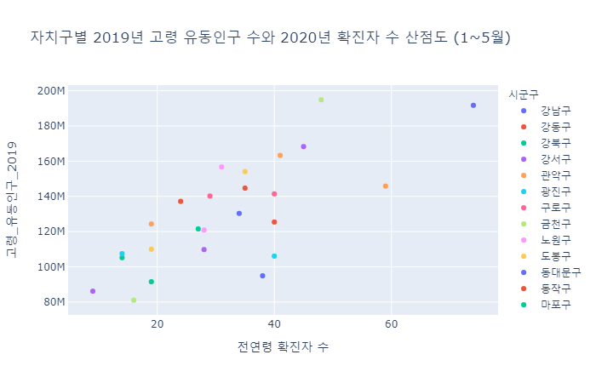
04
상관관계 분석_ 유동인구와 코로나 감염간의 상관관계
4.3. I 서울시 자치구별 유동인구와 코로나 확진자 수 상관관계 분석
서울시 자치구별 2019년 전체 유동인구, 고령 유동인구와 코로나 확진자 산점도 그래프
확진자 수도 많으면서 유동인구도 많은 지역 = 코로나 감염 위험 지역
‘강남구, 관악구, 송파구, 강서구, 서초구’

Slide 19
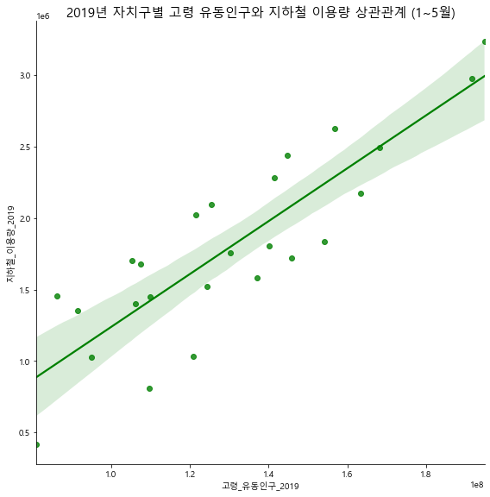
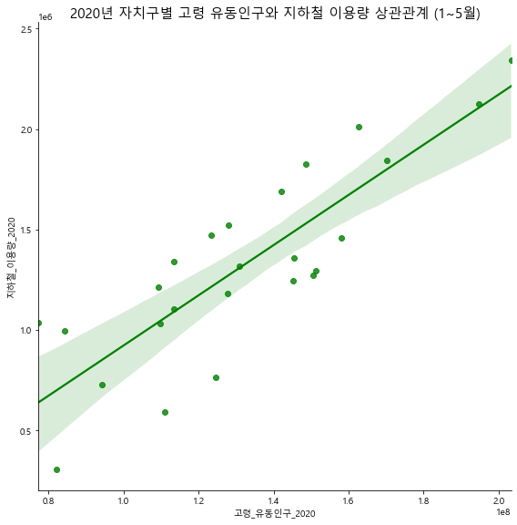
05
상관관계 분석_ 유동인구와 지하철 이용인원간의 상관관계
5.1. I 서울시 자치구별 유동인구와 지하철 이용률 상관관계 분석
자치구별 유동인구 수와 지하철 이용률 상관관계 분석
자치구별로 2019년, 2020년의 고령 유동인구와 지하철 이용률 간의 상관관계를 분석
- 2019년의 상관계수는 0.859, 2020년의 상관계수는 0.843
- 고령 유동인구가 많은 지역일수록 고령자의 지하철 이용률도 높다는 사실을 확인
► 고령자의 이용률이 높은 지하철역을 선정하여 각각의 특성을 분석하고, 코로나 대응 방안을 제시할 필요성 확인

Slide 20
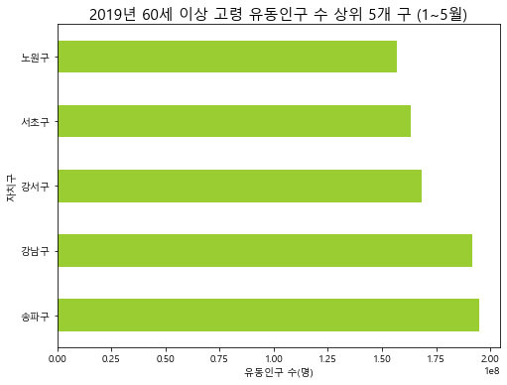
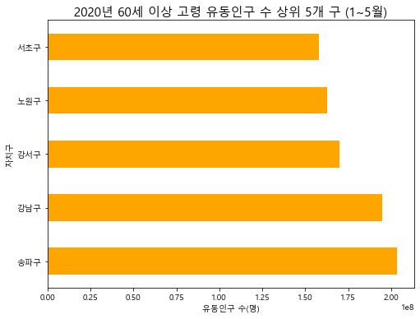
06
고령자가 많은 자치구 및 지하철역 분석 및 코로나 위험 지역 추출
6.1. I 2019년, 2020년 자치구별 고령자의 유동인구 및 지하철 이용인원 비교
2019년 vs 2020년 자치구별 고령자의 유동인구 top5 확인
이용인원의 변화 거의 없음.
▶ 유동인구가 많은 상위 5개 구의 순위는 약간 바뀌었지만 2019년의 top5 구가 2020년에도 그대로 유지

Slide 21
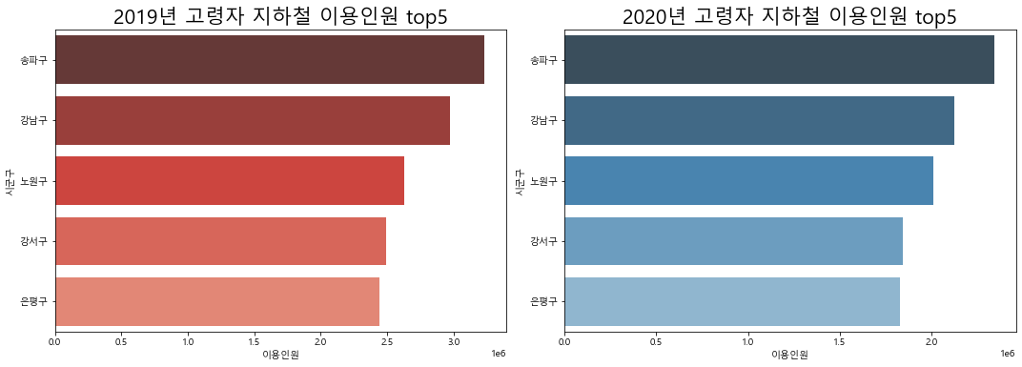
06
고령자가 많은 자치구 및 지하철역 분석 및 코로나 위험 지역 추출
6.1. I 2019년, 2020년 자치구별 고령자의 유동인구 및 지하철 이용인원 비교
2019년 vs 2020년 각 연도별 지하철 이용인원 top5 구 확인
► 전체적인 이용인원은 모두 줄었지만, 고령자 지하철 이용인원이 많은 구 top5 순위는 변화 없음
송파구, 강남구, 노원구, 강서구, 은평구 순
유동인구와 지하철 이용인원 모두 top5인 구
“송파구, 강남구, 노원구, 강서구”

Slide 22
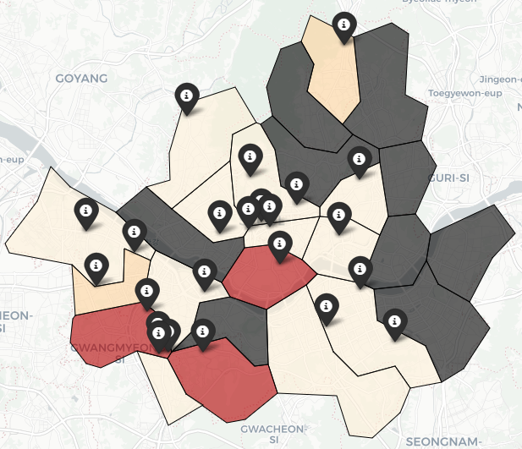
06
고령자가 많은 자치구 및 지하철역 분석 및 코로나 위험 지역 추출
6.2. I 서울시 자치구별 집단감염 확진자 수 분석
코로나 확진자 수가 많은 자치구는
강남구, 관악구, 송파구, 강서구, 서초구
코로나 집단감염인원이 많았던 자치구는
관악구, 구로구, 용산구, 양천구, 도봉구
: 용산 이태원 클럽(139명), 관악 리치웨이(119명),
구로 콜센터 (95명),도봉 데이케어센터(43명) 순
코로나 확진자 수가 높으면서 집단감염에도 노출되었던 관악구
: 지하철 이용인원 많은 10개 역 중 2개 역이 관악구(낙성대, 신림)에 위치함. 확산 속도가 상대적으로 빠를 수 있다는 우려
도봉구
용산구
양천구
구로구
관악구
집단감염의 발병 인원이 가장 많았던 자치구 → 관악구, 구로구, 용산구, 양천구, 도봉구 순
집단감염의 발병 인원이 가장 많았던 장소 → 용산 이태원 클럽(139명), 관악 리치웨이(119명), 구로 콜센터 (95명),
도봉 데이케어센터(43명) 순
Notes:
>> 코로나 확진 많이 된 곳 5구 = 유동인구 top10에서 비교했을 때도 비슷하게 나옴.

Slide 23
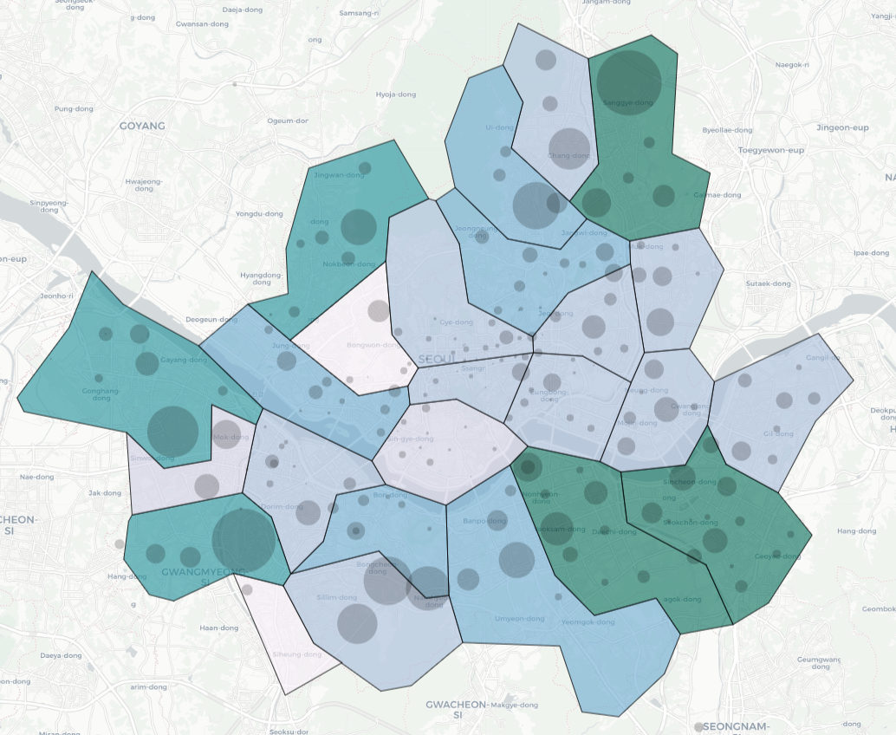
06
고령자가 많은 자치구 및 지하철역 분석 및 코로나 위험 지역 추출
6.3. I 서울시 자치구별 고령자의 지하철 이용이 많은 자치구 분석
서울 외곽 지역으로 갈수록 고령자의 지하철 이용 활발한 반면,
도심으로 갈수록 지하철 이용이 저조해지는 패턴이 발견됨
자치구별 특성에 따라 크게
송파구, 강남구와 강서구, 노원구로 나누어 볼 수 있음
강서구 〮 노원구 : 특정 역에 지하철 이용 편중
* 강서구의 우장산역(746,115명), 노원구의 당고개역(939,209명)
노원구의 경우, 다른 자치구에 비해 노인 여가 시설 많음
강남구 〮 송파구 : 지하철 이용 고루 분산
백화점, 대규모 상점 등 상업지구로서의 특성이 강함
의료기관 많음
당고개역
노원구
우장산역
구로디지털단지역
송파구
강남구
노인의 지하철 이용이 활발한 자치구 → 송파구, 강남구, 노원구, 강서구, 은평구 순
노인의 지하철 이용이 활발한 지하철역 → 당고개, 구로디지털단지, 우장산, 낙성대, 미아 순

Slide 24
COVID-19
제언
7. 제언 : 향후 활용 방안

Slide 25
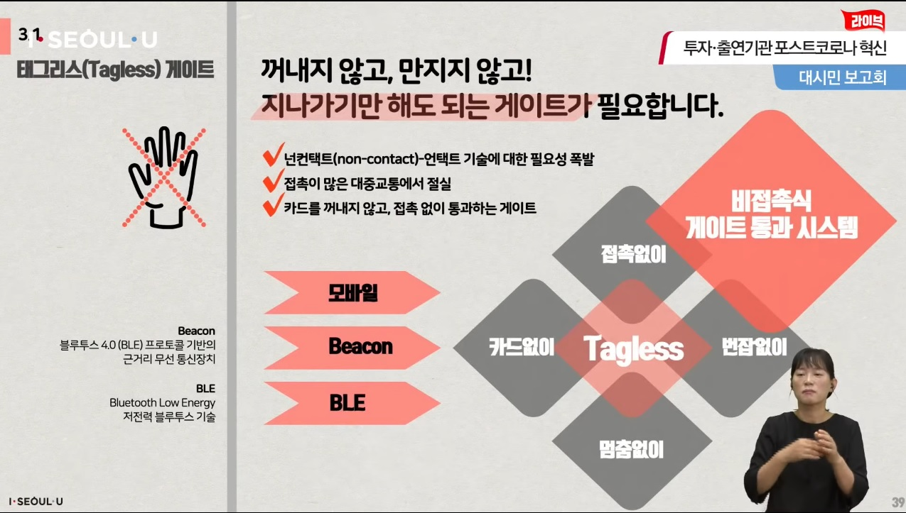
07
제언 : 향후 활용 방안
7.1. I 서울 지하철 전 역에 태그리스(Tagless) 게이트 설치
출처: <포스트코로나 혁신 대시민 보고회> 서울교통공사
2023년 서울지하철 1~8호선 전 역에
교통카드를 찍지 않고 개찰구를 통과 만 해도 요금이 자동 결제되는
‘100% 비접촉식(Tagless) 게이트’ 도입 예정
Notes:
태그리스(Tagless) : 우대자용 게이트 시범운행 구 지정

Slide 26
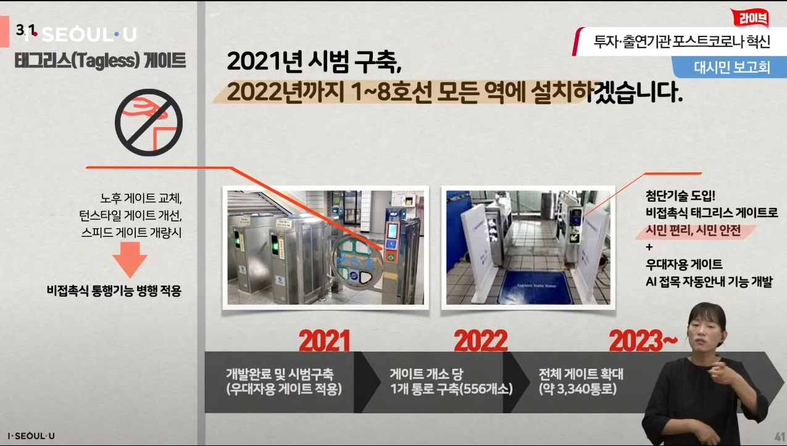
07
제언 : 향후 활용 방안_태그리스 (Tagless) 게이트 시범운행 구 지정
7.2. I 태그리스(Tagless) 우대자용 게이트 시범운행 구 지정
출처: <포스트코로나 혁신 대시민 보고회> 서울교통공사
2021년부터 우대자용 게이트에 시범운행 실시
▶ 고령자 유동인구, 지하철 이용량이 많은 구를 시범 운행 거점으로 제시
Notes:
태그리스(Tagless) : 우대자용 게이트 시범운행 구 지정

Slide 27
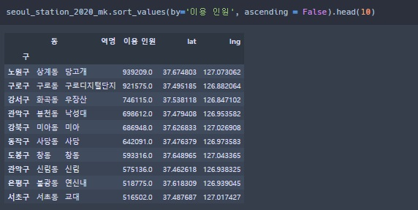
07
제언 : 향후 활용 방안_태그리스 (Tagless) 게이트 시범운행 구 지정
7.2. I 태그리스(Tagless) 우대자용 게이트 시범운행 구 지정
노인들이 가장 많이 이용하는 지하철 역 top3
강서, 노원구 내 편중된 지하철역 이용 추이
당고개역
노원구
강서구
우장산역
송파구
강남구
고령자 유동인구가 많고 지하철 이용량이 많았던 4구: 노원구–강서구–송파구–강남구 순
▶ 노원구는 당고개역, 강서구는 우장산역 우선 설치
▶ 강남구, 송파구는 전역 동일하게 설치
Notes:
"노원구, 강서구, 송파구, 강남구 우선 설치"
1) 노원구,강서구: 이용량이 많은 역 중심
고령자 지하철 이용량이 전체 역 중 1,3위를 차지하는 당고개역(노원구), 우장산역(강서구)와 같이 자치구 내 지하철 이용이 편중된 역 우선 설치
2) 강남구,송파구: 전체 지하철 역 균등하게 설치
고령자는 강남구, 송파구 내 모든 지하철역 비슷하게 이용,
송파&강남구는 고령자 지하철 이용량이 1,2위였던만큼 자치구 내 모든 역에 전체적으로 설치

Slide 28
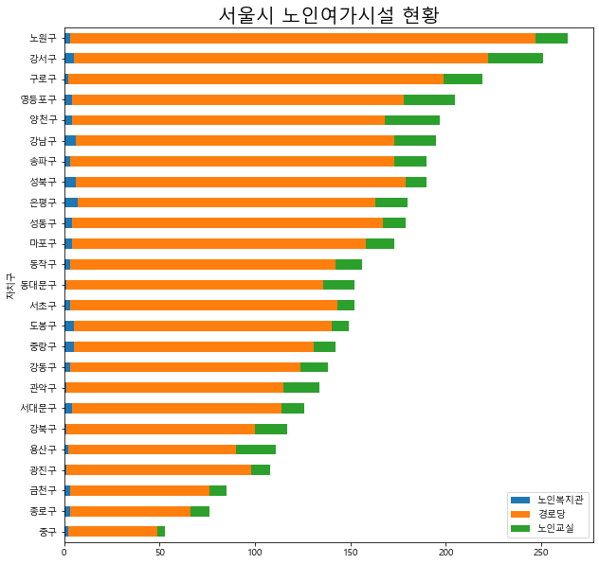
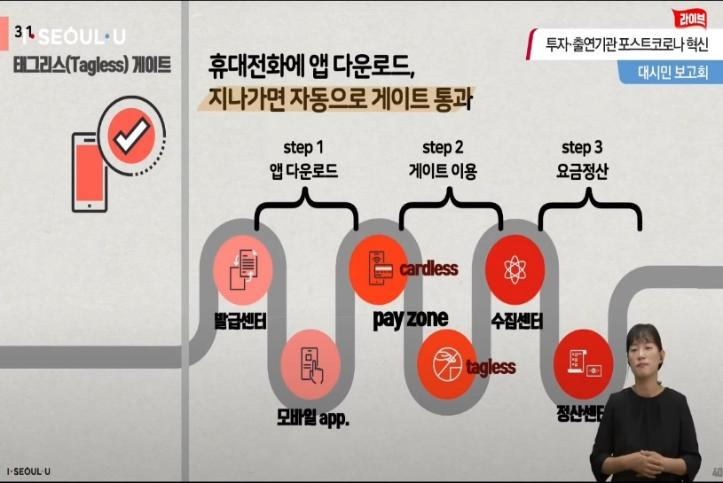
07
제언 : 향후 활용 방안_노인 여가시설 태그리스 게이트. 사용 교육 연계
7.3. I 노인 여가시설을 태그리스 게이트 사용 교육장으로 활용
모바일 앱 사용 : 고령층 이용의 어려움
▶ 노원구, 강서구, 송파구, 강남구 모두 노인 여가시설 많이 보유한 10위권에 들어감
▶ 노인 여가시설과 연계하여 태그리스 게이트 이용을 위한 어플리케이션 설치 및 블루투스 사용법 교육을 실시
Notes:
태그리스 게이트 사용시 어플리케이션,블루투스 사용법에 대한 숙지 필요
하지만 고령층 모바일 서비스 이용에 취약
앞선 4개 구 노인여가시설 활용

Slide 29
감사합니다
Notes:
제목 : 유동인구와 지하철 이용량을 고려한 노인 코로나 확산 예방을 위한 자치구별 거점 제시

